Slide 1
Ы - И

Slide 2
Прочитай
ЛЫ
СЫ
ТЫ
БЫ
НЫ
ЛИ
СИ
ТИ
БИ
НИ

Slide 3
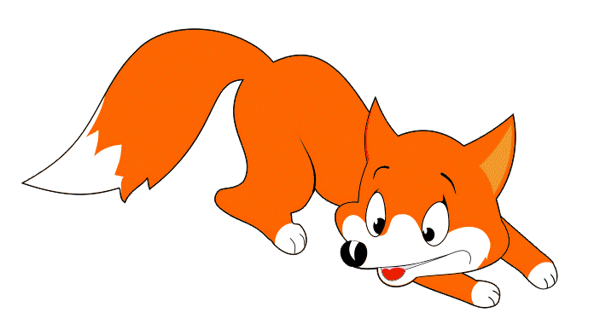
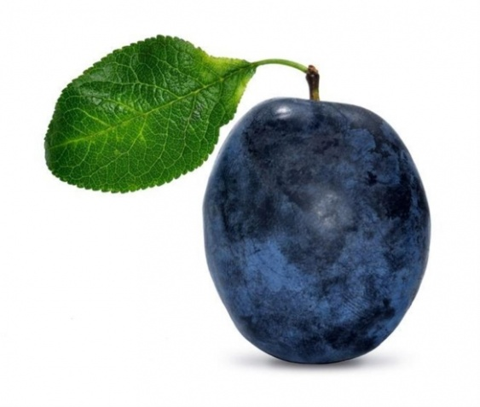
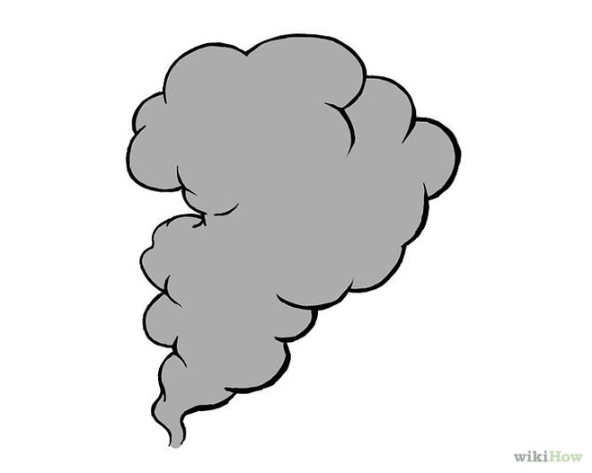
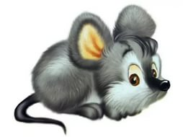
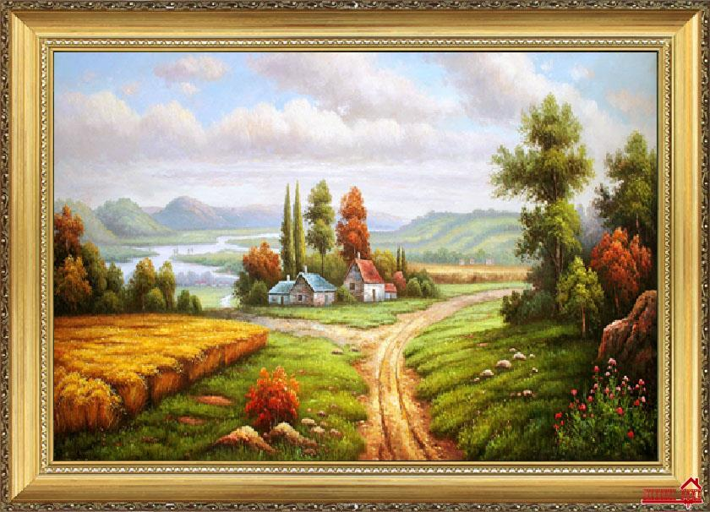
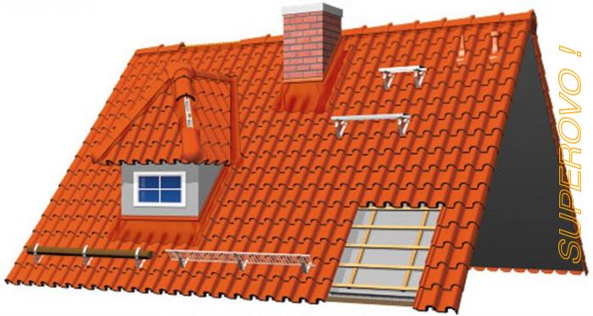

Slide 4
И
Ы
слива
лиса
картина
дым
мышка
крыша

Slide 5
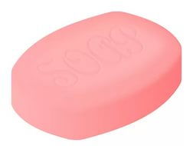
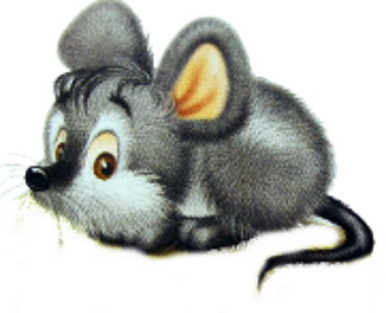
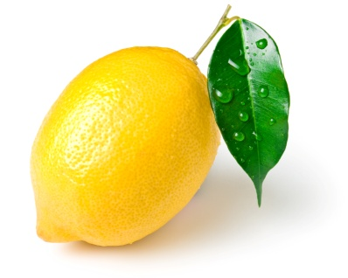
Загадки
Гладко, душисто, моет чисто.
Маленький росток, длинный хвосток, серая шубка, острые зубки.
Он почти как апельсин, с толстой кожей, сочный. Недостаток лишь один – кислый очень, очень.

Slide 6
Спиши, вставляя Ы и И
Р . нок, гл . на, мал . на, ул . бка, б . стрый, к . слый, в . лка, стар . й.

Slide 7
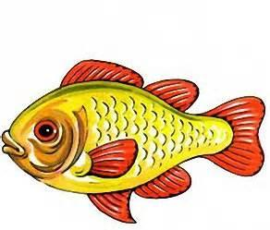
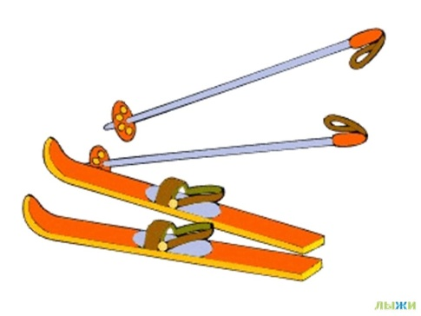
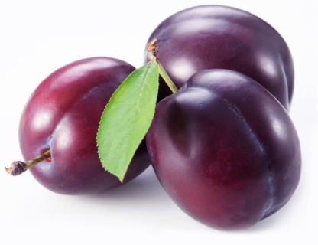
Запиши словосочетания
Кислый , большая ,
зелёный , новые ,
спелые .

